Slide 1

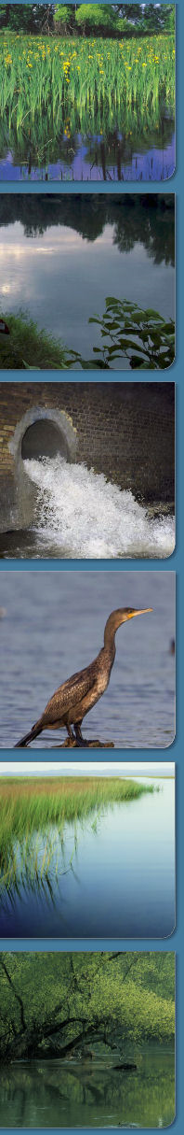



Felszíni vizek a 2. Vízgyűjtő-gazdálkodási tervben
Helyszín: Miskolc, 2015. augusztus 10.
Előadó: bartókné tassonyi annamária
Észak-magyarországi Vízügyi Igazgatóság
Vízvédelmi és Vízgyűjtő-gazdálkodási Osztály vizgazdalkodasi.osztaly@emvizig.hu
ÉMVIZIG

Slide 2
Alapelvek az ökológiai állapot/potenciál meghatározásához
VKI általános célja: a jó ökológiai állapot/potenciál és jó kémiai állapot elérése 2015-ig minden felszíni víztest esetében
Hidromorfológiai elemek
Biológiai elemek
VKI, V. Melléklet 1.1.
VKI, V. Melléklet 1.1.
Kémiai és fizikai-kémiai elemek
Ált. fizikai-kémiai
mutatók
Spec.nem elsőbbs.
szennyezők
Spec. elsőbbs.
szennyezők
VKI, V.Melléklet 1.1.
VKI, V.Melléklet 1.1., 1.2.
VKI, X. Melléklet

Slide 3
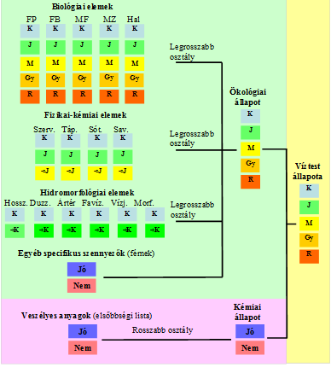
A fizikai-kémiai minősítés helye a vki-ban és módszere
Ökológiai állapot támogató elemei
Minősítés öt osztályos skálán, a víztípusra jellemző referencia állapothoz viszonyítva, négy elemcsoportra történik:
    oxigén háztartás jellemzői és szerves terhelés,
    növényi tápanyagok,
    sótartalom és
    savasodási állapot,
    átlátszóság (állóvizek)
    hőmérsékleti viszonyok (csak hőterhelésre)
  Természetes (antropogén hatás mentes) háttérkoncentrációtól való eltérés mértéke utal a szennyezőanyag terhelésre.

Slide 4
A fizikai-kémiai minősítés helye a vki-ban és módszere
A VKI által előírt „egy rossz - mind rossz” elv alkalmazása → a víztest integrált állapota
Az ökológiai állapotértékelés végeredményét a biológiai minősítés határozza meg.

Slide 5
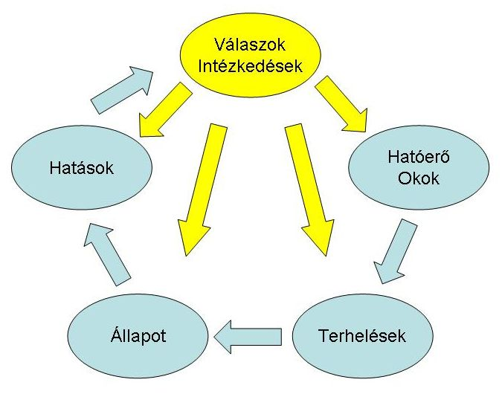
A fizikai-kémiai minősítés Kapcsolódása a ”DPSIR” metodikához
Közvetlen kapcsolatot teremt a szennyezőanyag bevezetéséből származó terhelés és annak vízminőségi, ökológiai hatása között, a terhelések hatáselemzésén alapuló DPSIR metodika kulcseleme:
TERHELÉSEK (pontszerű szennyvíz, diffúz)
→ Koncentráció növekedés a befogadó víztestben (HATÁS)
  → víztest fizikai-kémiai ÁLLAPOTA
    → víztest ökológiai ÁLLAPOTA
      → terhelés csökkentési INTÉZKEDÉS
A tervezés a hajtóerő (Driver), a terhelés (Pressure), az állapot (Status), a hatás (Impact) értékelése alapján jut el az intézkedésig (Response).

Slide 6
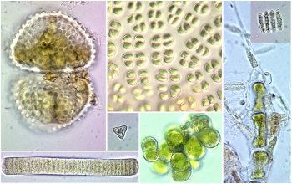
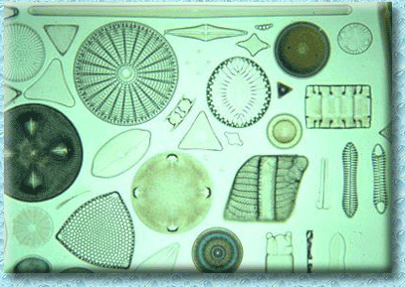

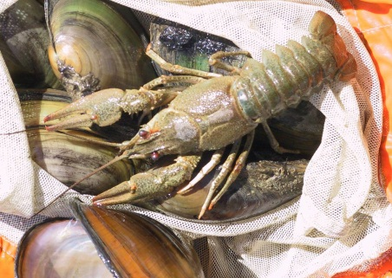
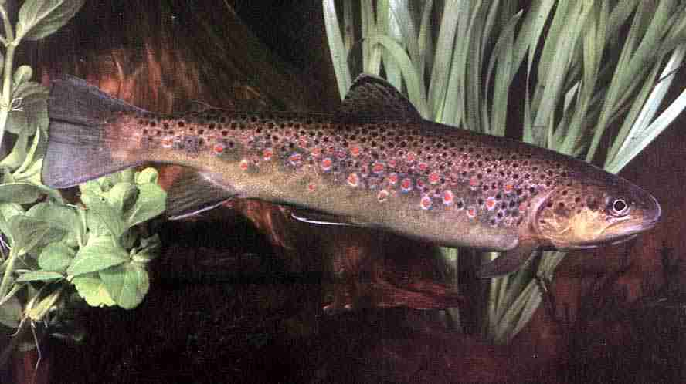
Ökológiai állapotértékelés kihÍvásai
Adatbázisok (FEVI) ellenőrzése, BAB-ok fejlesztése
Adatok feltöltése, rendszerezése, hiányok pótlása, hibák javítása
Módszerek felülvizsgálata, fejlesztése
  Folyók:
    FP, FB, MZB, MF: VKI kompatibilis, interkalibrált módszerek, de EU szinten alkalmazott abiotikus referencia-feltételek egységes kidolgozása szükséges minden típusra
    Hal: adatgyűjtés- vizsg.monitoring/országos adatok, VKI kompatibilis, interkalibrálható értékelő módszer kidolgozása
  Tavak:
    FP, FB, MF, MZB VKI kompatibilis módszer, IC folyamatban
    FB, MZB- a VGT-1 során adathiányos típusokban- osztályhatárok megadása, referencia-feltételek kidolgozása
Állapotértékelési koncepciók felülvizsgálata:
  Megbízhatóság, pontossági elvek egységesítése
  Ellenőrzési folyamat kidolgozása (biológiai-fiz.kémiai min. elemek)
  Ökopotenciál számítási módszerének kidolgozása

Slide 7
Biológiai módszerek és az ökológiai interkalibráció eredménye
VKI kompatibilis biológiai módszertani fejlesztések: 2010-2012
új makrofita és makrogerinctelen index, 2015: új halas index
Interkalibráció befejezésének határideje a nem interkalibrált élőlénycsoportokra: 2016

Slide 8
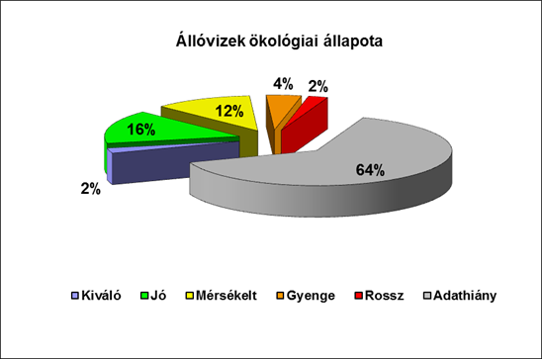
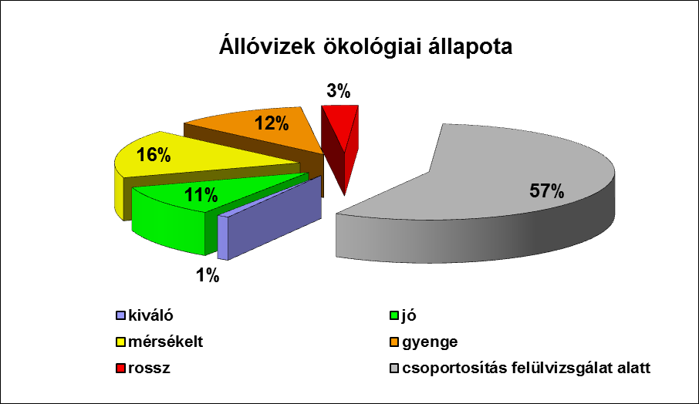
Állóvizek Ökológiai állapota a VGT-1 és VGT-2 időszakban - országos
Az összevetés víztest szinten tehető meg: a vizsgált új víztestek (monitoring változása) és a biológiai és fizikai-kémiai határértékek (módszertani változás) miatt
Tájékoztató információ:
VGT-1 során víztestek 36% (213 víztestből 77-re), a VGT-2-ben 43% (189 víztestből 81-re) van adat: csökkent az adathiány
VGT-1
VGT-2

Slide 9
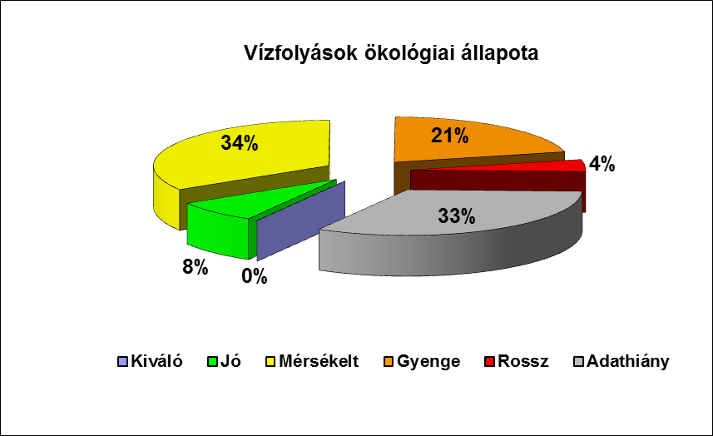
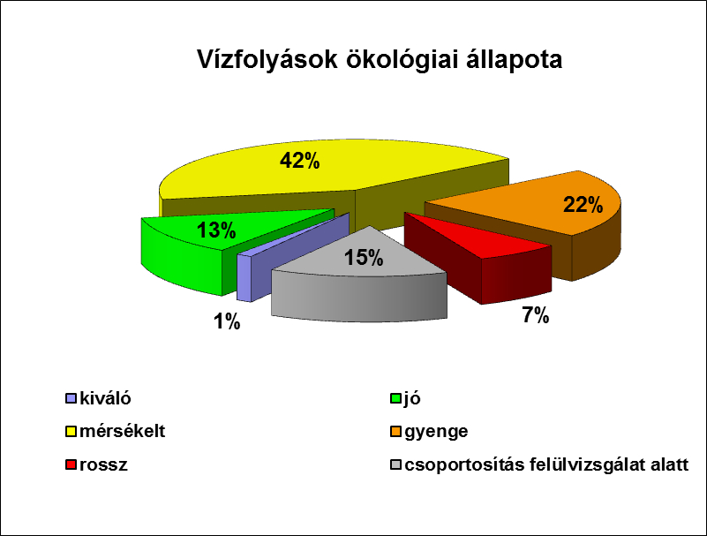
Vízfolyások Ökológiai állapota a VGT-1 és VGT-2 időszakban - országos
Az összevetés víztest szinten tehető meg: a vizsgált új víztestek (monitoring változása) és a biológiai és fizikai-kémiai határértékek (módszertani változás) miatt
Tájékoztató információ:
kb. felére csökkent az adathiányos víztestek száma
nőtt az egyes víztesteken a vizsgált élőlénycsoportok száma
számos biológiai módszer lett pontosítva, továbbfejlesztve 2010-2012 időszakban
fizikai-kémiai elemekre kismértékben javuló állapot, de a gyenge és rossz állapotúak száma is növekedett
VGT-1
VGT-2
Biol.elemek:
VGT-1: víztestek 75%
VGT-2: víztestek 76,5%
Fiz.-kém.elemek:
VGT-1: víztestek 83%
VGT-2: víztestek 85%

Slide 10
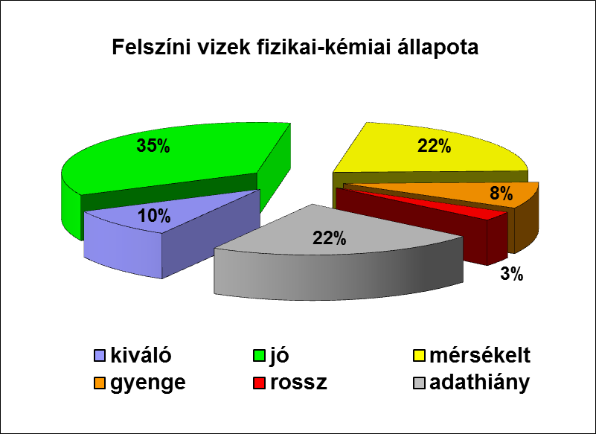
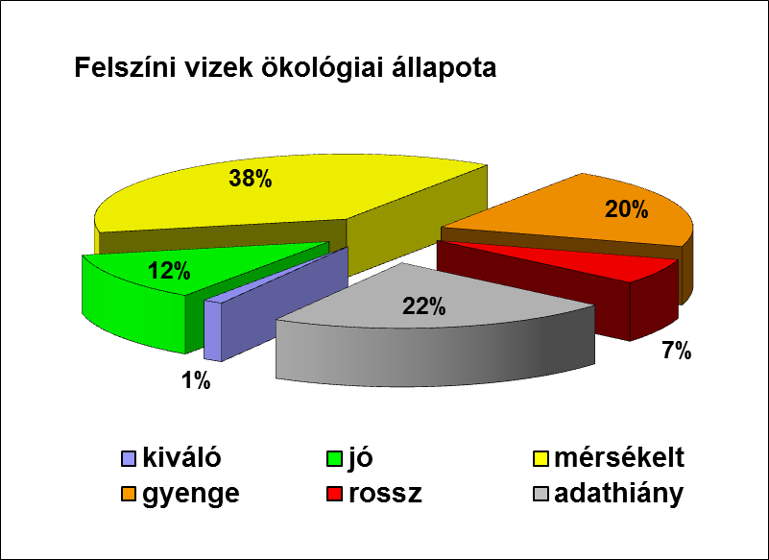
Az állapotértékelés eredményei - országos
Támogató (háttér) fizikai-kémia
Ökológia (biológia+fiz-kém+spec sz.+hidromorf)

Slide 11
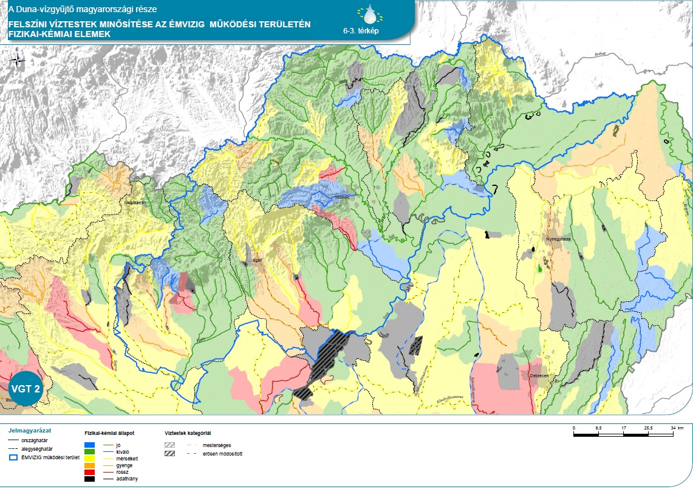
Az állapotértékelés eredményei - ÉMVIZIG
OVGT 6-3 térképmelléklet - részlet

Slide 12
Az állapotértékelés eredményei - émvizig működési terület
15 db állóvíz víztest
108 db vízfolyás víztest

Slide 13
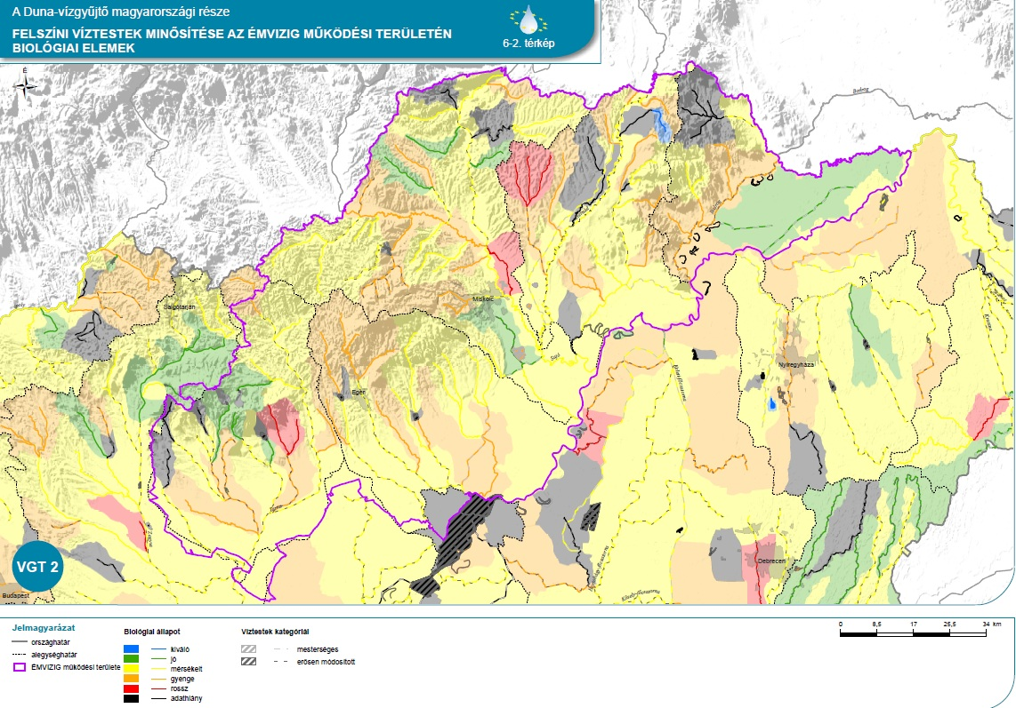
OVGT 6-2 térképmelléklet - részlet

Slide 14
Az állapotértékelés eredményei - émvizig működési terület
15 db állóvíz víztest
108 db vízfolyás víztest

Slide 15
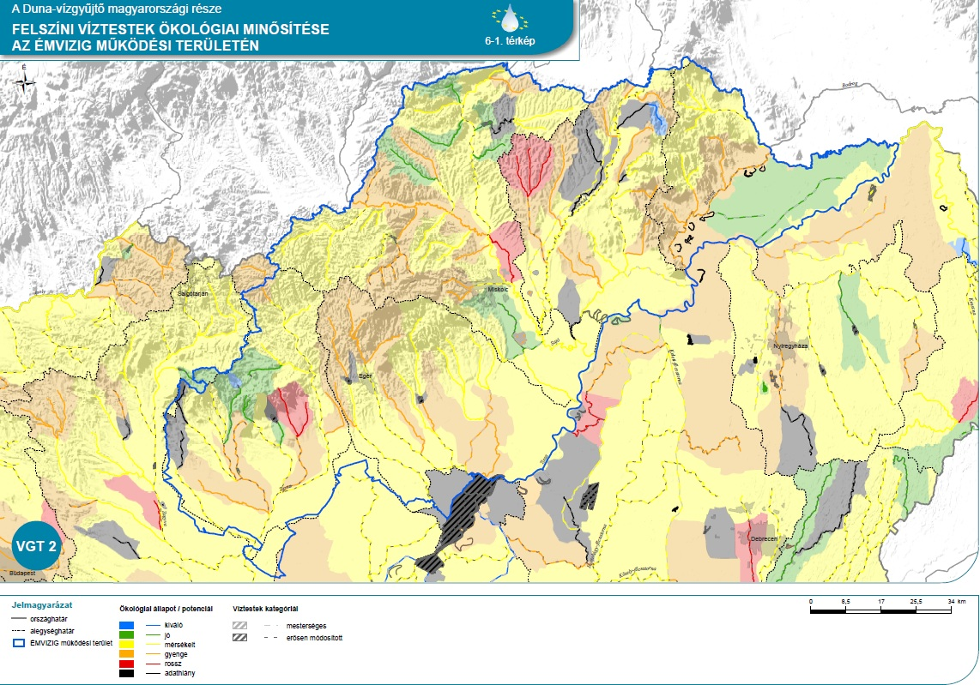
Erősen módosított víztestek felülvizsgálata és víztestek csoportosítási lehetőségének vizsgálata folyamatban
OVGT 6-1 térképmelléklet - részlet

Slide 16
Az állapotértékelés eredményei - émvizig működési terület
15 db állóvíz víztest
108 db vízfolyás víztest

Slide 17
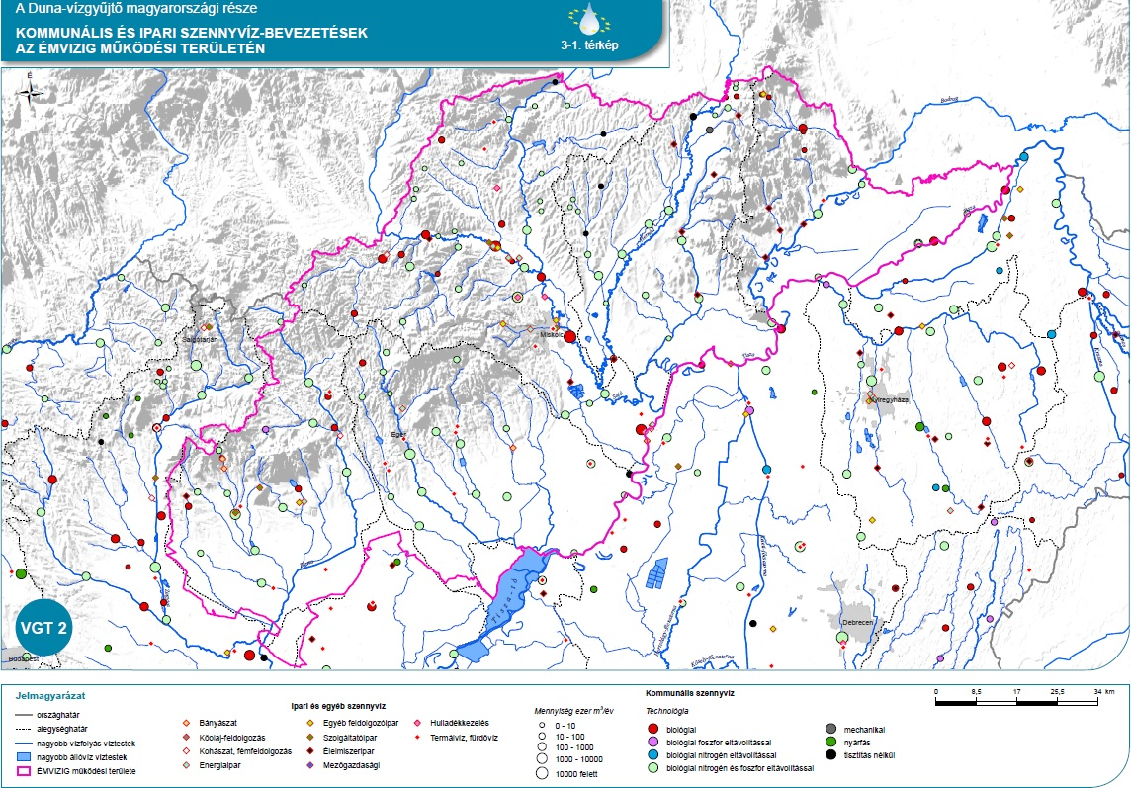
Terhelések és hatások: pontszerű szennyvízbevezetések - ÉMVIZIG

Slide 18
Terhelések és hatások: pontszerű szennyvízbevezetések
711 ismert kommunális szennyvízbevezetés (ebből 112 db az ÉMVIZIG működési területén)
Jelentős terhelés: 314/2005 Korm.rend., IPPC, ICPDR (méretküszöb)
  → intézkedés szempontjából a hatás a mértékadó!
Jelentős hatás: ha a jó állapot (célkitűzés) elérését a terhelés önmagában akadályozza
Kritériumok:
  Vízminőségi modellből számított dC növekmény > (C_{jó} – C_{ref})
  Állapotértékelés visszaigazolja
  Hígulási arányra megállapított küszöbérték (<10-szeres, < 100-szoros)
176 db jelentős kommunális szennyvíztisztító telep (ebből 18 db az ÉMVIZIG működési területén)
Fontos terhelések: önmagukban nem, de más terheléssel együtt (diffúz, felvíz, másik pontszerű) már akadályozzák a célkitűzést
  További 262 db kommunális szennyvíztisztító telep (ebből 26 db az ÉMVIZIG működési területén)
OVGT (május) 3.1 melléklet (felülvizsgálat szükséges!)

Slide 19
Terhelések és hatások: pontszerű szennyvízbevezetések
Folyóvízi vízminőségi modell (USA-EPA QUAL2e analógia)
Állandósult állapot (steady state), 1D (azonnali elkeveredés),
leggyakoribb vízhozam: Q66%, lefolyás topológia figyelembe vétele;
Elsőrendű kinetikával közelített lebomlás a levonulási idő függvényében:
C(x) = C₀ exp(-k x/v_{x}) C₀ – vízhozammal súlyozott koncentráció (elkeveredés után)
k – lebomlási tényező (kalibrálandó paraméter)
v_{x} – a vízfolyás középsebessége
Q - a befogadó (terhelési állapot szempontjából mértékadó) vízhozama,
q - a szennyvíz hozama
dC = C_{sz}q/(Q+q)
A befogadóban várható vízminőségi hatás a hígulási aránytól függ!
ΔC = f (Q/q)

Slide 20
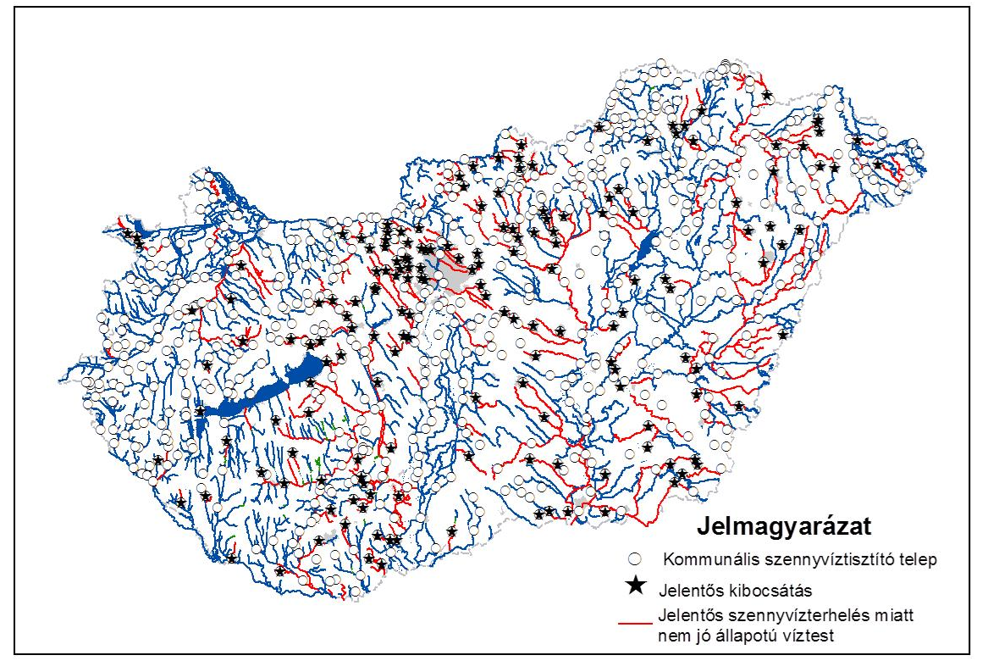
Terhelések és hatások: pontszerű szennyvízbevezetések

Slide 21
Intézkedések tervezése: Szennyvízbevezetésből származó terhelés csökkentése
Csak a jelentős (és fontos) terhelésekre kell intézkedést tervezni! 772 db (ÉMVIZIG 112 db). kommunális szennyvízbevezetésből 176 db (ÉMVIZIG 18 db) ítélt jelentősnek (további 262 fontos, ÉMVIZIG 26 db).
Hatásfok javítása (rekonstrukció), utótisztítás, más befogadó
Szabályozás: egyedi határérték, terhelhetőség vizsgálat → útmutatás a hatóságoknak, tervezőknek
Szennyvíz program befejezését célzó agglomeráció bővítések (csatornázás, tisztítótelepi kapacitás növelése + új telepek) terhelés növekedéshez vezet(het)nek
KEOP és regionális OP-k (2012-2015), KEHOP (2015-től) projektek értékelése
 | KEOP | Regionális OP | KEHOP
Összes projekt | 252 | 87 | 36
2012-ben működő telepet érint: | 156 | 37 | 31
Ebből jelentős kibocsátást: | 52 | 0 | 11
Ebből lehet, hogy jelentős (fontos) kibocsátást: | 44 | 17 | 7
Nem kapcsolódik 2012-ben üzemelő szennyvíztisztító telephez | 96 | 40 | 5

Slide 22
Következtetések, javaslatok
Jogszabályok módosítása, harmonizációja
  10/2010 VM r. módosítása (fiz-kém. osztályhatárok, minősítés)
  220/2004 korm.r., 28/2004 KVVM r. – emissziós-immissziós szabályozás összehangolása
Terhelhetőség számítása – útmutató (hatóság, tervezők, igazgatóság részére)
Tipológia, altípusok (állóvizeknél!)
Intézkedések gazdasági értékelése – mit csináljunk a szennyvízzel, ha nincs terhelhető élővíz befogadó?
Nem pontszerű (diffúz) terhelés
  Modellel becsülhető (MONERIS - QUAL, REWARD)
  Ismeretlen terhelések (monitoring, ellenőrzés)
Vízminőségért felelős szakemberek jelenléte a területi igazgatóságokon (VIZIG) és a hatóságoknál

Slide 23


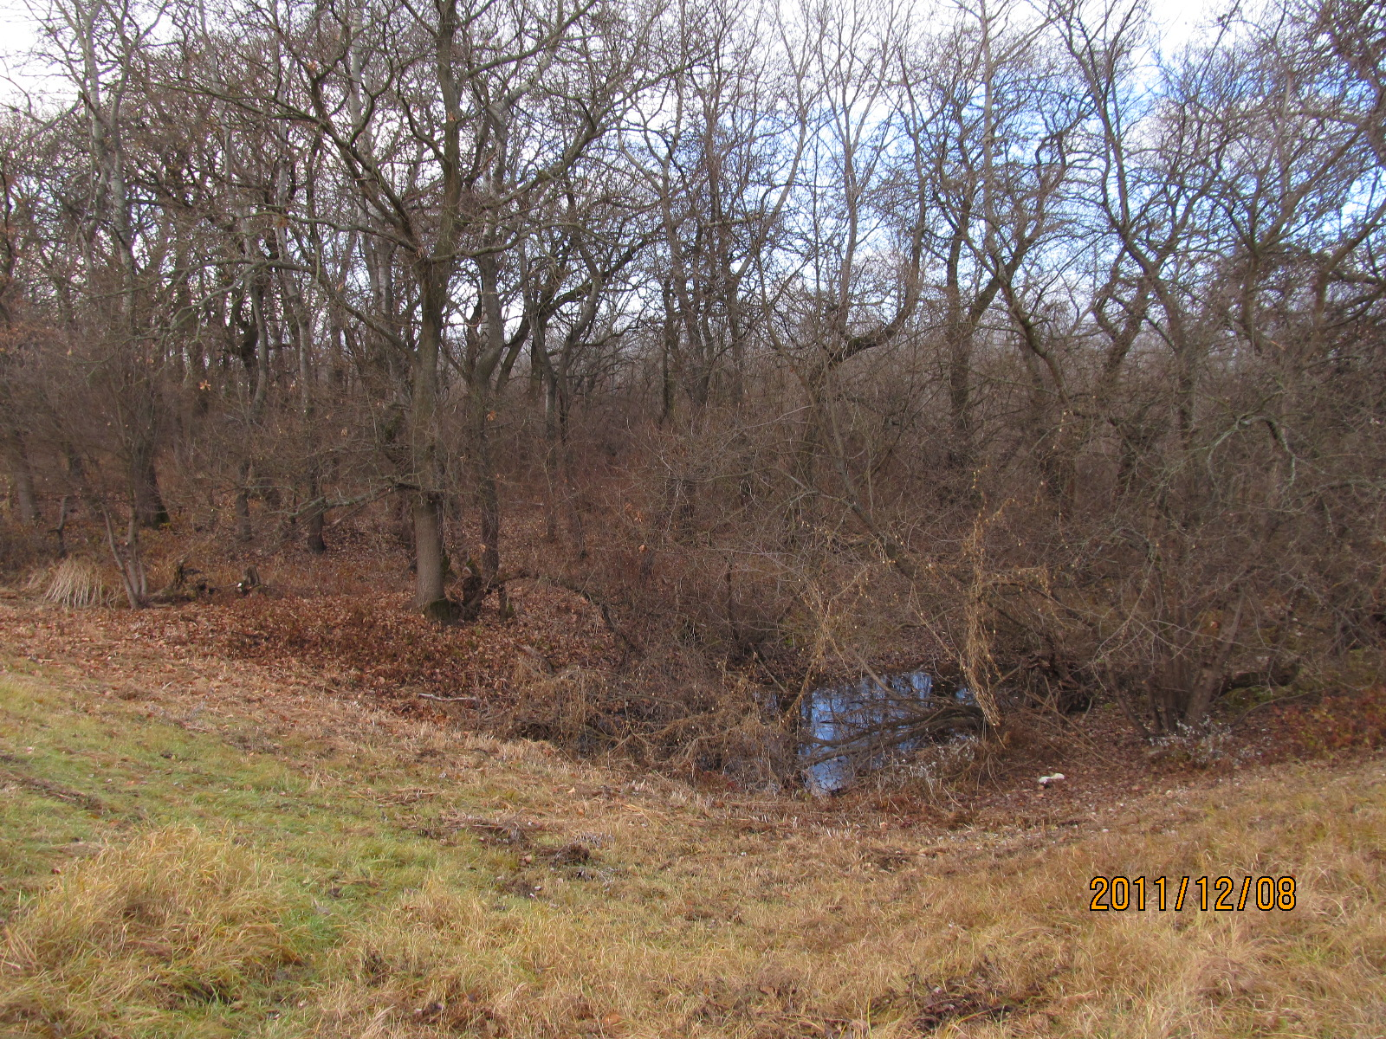
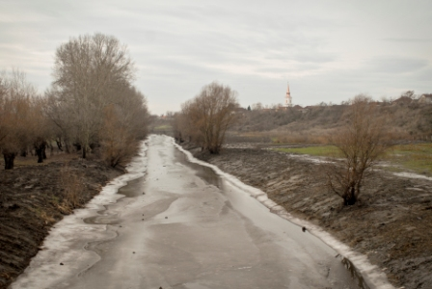
JÓ gyakorlat bemutatása
Takta-övcsatorna természetvédelmi rehabilitációja Kesznyéten és Tiszalúc között
Projektgazda: Észak-magyarországi Vízügyi Igazgatóság
A projekt 2011-2013. években került megvalósításra.
Célok:
A projekt általános célja a Takta-övcsatorna “jó ökológiai állapotának” helyreállítása, az élővilág részére a kiindulási állapotnál kedvezőbb élettér kialakítása és fenntartása. Közvetlen cél egy változatos élőhely kialakítása, mely a térségben előforduló Natura 2000 jelölőfajok létfeltételeit javítja.
Megvalósított beavatkozások:
Mederbe benőtt fák kiszedése a Sajó torkolat és a kesznyéteni árvízkapu között
Mederből iszapeltávolítása kétéltű, úszóműre szerelt kotróval (hígiszap elhelyezése a Takta balparti árvízvédelmi töltése melletti kubikgödrökben)
Fenékgát építése a 3+913 szelvényben, 3 nyílású, betétpallós elzárással
Vízmérce elhelyezése a fenékgáton
Elért eredmények:
A projekt eredményeképpen 43 625 m³ iszap került kitermelésre. A természetvédelmi célú rehabilitáció 74,0973 m² területen segíti a védett fajok élőhely-védelmét. Az EU Vízkeret Irányelvének megfelelően jelentősen javult vizeink ökológiai állapota.
A projekt végrehajtásával megvalósult VGT intézkedés:
VT1: Élőhelyek állapotának felmérése, a károsodás okainak feltárása, jelentősen károsodott víztől függő élőhelyeknél kezelési, fenntartási terv kiegészítése, készítése, javaslatok további intézkedésekre
Projekt előtti állapot
Rehabilitációt követő állapot

Slide 24
VGT2 Kötelező alap intézkedések
EU Irányelvek
Horizontális irányelvek
A környezetszennyezés integrált megelőzése és csökkentése (IPPC 96/61/EC, 2008/1/EC) ill. IE Irányelv, 2010/75/EU)
Stratégiai környezeti vizsgálat (SKV Irányelv, 2001/42/EC)
Környezeti hatásvizsgálat (KHV Irányelv, 85/337/EEC)
Létfeltételek biztosítását szolgáló irányelvek
Természetes élőhelyek védelme és a madarak életfeltételeinek biztosítása (Natura Irányelvek, 79/409/EEC, 92/43/EEC)
Halak életfeltételeinek biztosítása („Halas” Irányelv, 2006/44/EC)
Fürdővizek minősége (Fürdővíz Irányelv, 76/160/EEC)
Ivóvíz minőség (Ivóvíz Irányelv, 98/83/EC)
Felszíni vizekre vonatkozó vízminőségi határértékek (EQS Irányelv, 2008/105/EC)
Szennyezések, kibocsátások csökkentését szolgáló irányelvek
Települési szennyvíz kezeléséről (Szennyvíz Irányelv, 91/271/EEC)
A vizek mezőgazdasági eredetű nitrát szennyezéssel szembeni védelméről (Nitrát Irányelv, 91/676/EEC)
Szennyvíziszap mezőgazdasági felhasználása (Szennyvíziszap Irányelv, 86/278/EEC)
Növényvédő szerek forgalomba hozataláról (Növényvédőszer Irányelv, 2009/128/EC)
A felszín alatti vizek szennyezés és állapotromlás elleni védelme (FAV Irányelv, 2006/118/EC)
Felszíni vizekbe bocsátott veszélyes anyagok kiküszöbölése (Veszélyes anyag Irányelvek)
Kockázatcsökkentést szolgáló irányelvek
Veszélyes anyagokkal kapcsolatos balesetek megelőzéséről (SEVESO Irányelv, 96/82/EC)
Az árvíz által okozott kockázatok kezeléséről (Árvíz Irányelv, 2007/60/EC)

Slide 25
VGT2 Alap intézkedések
VKI-ban szereplő alapintézkedés csoportok
„b” A költségmegtérülés elvének érvényesítése a vízi szolgáltatásokban
„c” A vizek hatékony és fenntartható használatát előmozdító intézkedések (víztakarékos megoldások, gazdálkodás, ökológiai szempontok érvényesítése)
„d” Az ivóvízbázisok és az ivóvízkivételekre kijelölt víztestek védelme
„e” Felszíni és felszín alatti vizekből történő vízkivételek, vízátvezetések, tározás nyilvántartása és engedélyezése
„f” Felszín alatti vizek mesterséges utánpótlásának, dúsításának előzetes engedélyezése
„g” Pontszerű szennyező forrásokból származó közvetlen és közvetett bevezetések szabályozása (használt vizek, szennyvizek, hulladékelhelyezés, állattartótelepek)
„h” Diffúz szennyező forrásokból származó szennyezések megelőzése és szabályozása (mezőgazdaságból, iparból, településekről, halászati hasznosításból, bányászatból, közlekedésből)
„i” A víztestek állapotát befolyásoló egyéb hatások, különösen a hidromorfológiai viszonyok megváltoztatásából eredő hatások szabályozása
„j” Szennyezőanyag felszín alatti vízbe történő közvetlen bevezetések tiltása, nem szennyezett vizek bevezetésének (visszasajtolásának) engedélyezése
„k” Elsőbbségi anyagok által okozott szennyeződések kiküszöbölése és egyéb szennyezések csökkentése
„l” Szennyezőanyagok elszivárgásának, illetve balesetszerű szennyezések megelőzése és hatásainak csökkentése
VKI-ban szereplő intézkedési csomagok – 37 db

Slide 26
VGT2 Kiegészítő intézkedések
Kiegészítő intézkedések
KI1 Határértékeken alapuló szabályozás
KI2 Vizek mennyiségére vonatkozó szabályozások
KI3 Helyes környezeti gyakorlatok
KI4 Egyéb jogi eszközök (tiltás, korlátozás, kisajátítás…. )
KI5 Igazgatási eszközök
KI6 Gazdasági ösztönzők alkalmazása
KI7 Önkéntes megállapodások
KI8 Építési, rehabilitációs projektek
KI9 Pénzügyi eszközök
KI10 Hatósági és igazgatási munka fejlesztése
KI11 Képességfejlesztés, szemléletformálás
KI12 Kutatás, fejlesztés, demonstrációs projektek
…
P1 Egyedi vizsgálatok, felmérések
P2 Engedélyek felülvizsgálata
P3 Monitoring és információs rendszerek fejlesztése

Slide 27
VGT2 Pontszerű szennyezésekkel kapcsolatos intézkedések
Terhelés típus
Intézkedési csomag
1. Pontszerű szennyezések
1.1 Települési szennyvíz
  1.3 IED (Ipari Emissziós Irányelv) alá tartozó üzemek
  1.5 Felhagyott szennyezett területek
  1.6 Létező hulladéklerakók
  1.8 Halastó és horgásztó
  1.9.1 Egyéb, Termálvíz bevezetés felszíni vízbe
  1.9.3 Egyéb, Állattartó-telepekről származó szennyvíz, szennyezés
1. Szennyvíztisztító telepek építése és korszerűsítése
16. Ipari szennyvíztisztítók korszerűsítése, bővítése
4. Bekövetkezett szennyezések csökkentése
15. Elsőbbségi veszélyes anyagok kibocsátásának megszüntetése és csökkentése
19. A rekreáció (horgászat is) káros hatásainak megelőzése és szabályozása
27. Termálvizek kezelése a vízfolyásokba történő bevezetés előtt
29. Mezőgazdasági telepekről (állattartásból) származó terhelés csökkentése
OVGT 8.4. melléklet: Terhelések, intézkedések

Slide 28
VGT2 Diffúz szennyezésekre kapcsolatos intézkedések
2. Diffúz szennyezések
2.1 Települési lefolyás
  2.2 Mezőgazdasági terület (szántó, ültetvény, legelő)
  Irányelv) alá tartozó üzemek
  2.3 Erdészet
  2.4 Közlekedés
  2.6 Csatornahálózatba nem kapcsolt forrásból
  2.8 Bányák
  2.9 Halászat, horgászat
  2.10 Egyéb, Szennyezett üledék
  5.3 Szemetelés, illegális hulladéklerakás, úszószemét
2. Mezőgazdasági eredetű tápanyagszennyezés csökkentése
3. Mezőgazdasági eredetű peszticid szennyezés csökkentése
4a Szennyezés csökkentése, felszámolása
17. Talajerózióból és/vagy felszíni lefolyásból származó hordalék- és szennyezőanyag terhelés csökkentése
19. A rekreáció (horgászat is) káros hatásainak megelőzése és szabályozása
23. Természetes vízvisszatartás
26. Halászati hasznosítás káros hatásainak megelőzése és szabályozása

Slide 29
VGT2 Hidromorfológiai beavatkozások és intézkedések
3. Vízkivételek, átvezetések
3.1 Mezőgazdaság
  3.2 Közüzemi vízellátás
  3.3. Ipar
  3.4 Hűtővíz
  3.5 Halgazdaság, horgászat
7a. Ökológiai szempontok érvényesítése a fenntartható vízhasználatok megvalósításában. (nyilvántartás, felülvizsgálat, engedélyezés, ösztönzés, bírság)
9., 10., 11: Árpolitika, költség-megtérülés a szolgáltatásban
8. Víztakarékosság
  8.1 A növénytermesztésben
  8.2, 8.3 Közüzemi vízellátásban
  8.4 Ipari vízellátásban

Slide 30
VGT2 Hidromorfológiai elváltozások enyhítésére irányuló Intézkedések
4.1. Vonalvezetés/mederforma/ parti sáv/ morfológiai módosítása
  Árvízvédelem (átvágás, parterősítés
  Mezőgazdaság
  Hajózás
  Település
4.2. Gátak, fenékküszöbök, zsilipek, elzárások
  Energiatermelés
  Árvízvédelmi
  Ivóvízellátás
  Hajózás
  Mezőgazdaság
  Rekreáció (horgászat)
  Ipar céllal
  Halászat
5 Hosszirányú átjárhatóság helyreállítása, duzzasztás csökkentése
Ha nem, akkor hatást csökkentő intézkedések (pl. hallépcső, megkerülő csatorna, üzemeltetés…)
6 A hidromorfológiai viszonyok javítása, a hosszirányú átjárhatóságon kívül
  6.1. Hosszirányú szabályozás csökkentése
  6.2 Mederforma és növényzóna rehabilitációja
  6.3 Oldalirányú átjárhatóság rehabilitációja (hullámtér szélesítése mellékágak vízellátása
  6.4 Műtárgyak bontása
  6.5. Síkvidéki csatornázott vízfolyások
Ha nem, a hatást csökkentő intézkedések (mentett oldali vízpótlás)

Slide 31
VGT2 Védett természeti területek és fürdésre kijelölt vizekhez tartozó intézkedések
5.1 Felszíni vízbe juttatott idegen fajok vagy kórokozók
7.1 Védett természeti területeket károsító vízjárásváltozás
7.2 Védett természeti területeket károsító szennyezés
7.4 Fürdőhelyeket érő szennyezések
6. A hidromorfológiai viszonyok javítása, a hosszirányú átjárhatóságon kívül, (itt: kompenzációs intézkedések)
18. Invazív, a típustól idegen fajok, illetve betegségek bevezetésének megelőzése és szabályozása
20. A halászat és egyéb olyan tevékenységek káros hatásainak megelőzése és megelőzése és szabályozása, amelyek állatok és növények eltávolításával járnak
33, 34 Károsodott vízi, vizes és szárazföldi élőhelyek védelme a vízjárást befolyásoló és vízminőségi hatásokkal szemben, az egyéb intézkedéseken felül
35. Fürdőhelyek védelmét biztosító speciális intézkedések

Slide 32
VKI és EU Program ciklusok
VGT1 Intézkedési Program
VGT2 IP →
VGT tervezés
VGT tervezés
2006
2007
2008
2009
2010
2011
2012
2013
2014
2015
2016
2017
AVOP
7 éves UMVP 2007-2013
7 éves VP 2014-2020 →
KIOP
7 éves KEOP 2007-2013
7 éves KEHOP 2014-2020 →
OP tervezés
OP tervezés
Vizes projektekben VKI célkitűzések horizontális megvalósítása !

Slide 33
KÖSZÖNÖM
A megtisztelő FIGYELMET!
ÉMVIZIG

